Slide 1
УКРАЇНА У МОЄМУ СЕРЦІ

Slide 2
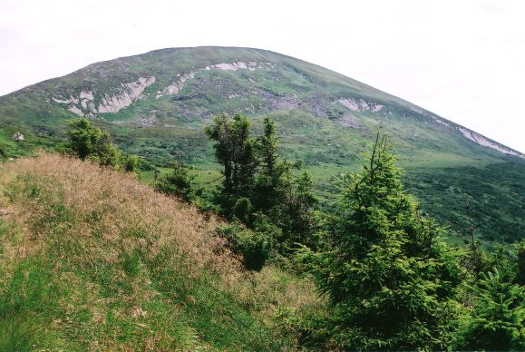
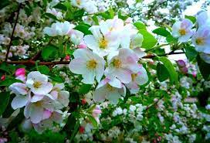
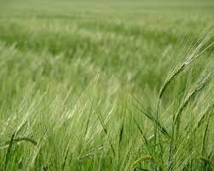
УКРАЇНА
Батьківщино, земле рідна,
Земле сонячна і хлібна, Ти навік у нас одна.
Ти, як мати найрідніша, Ти з дитинства найміліша,
Ти і взимку найтепліша –
Наша отча сторона.

Slide 3
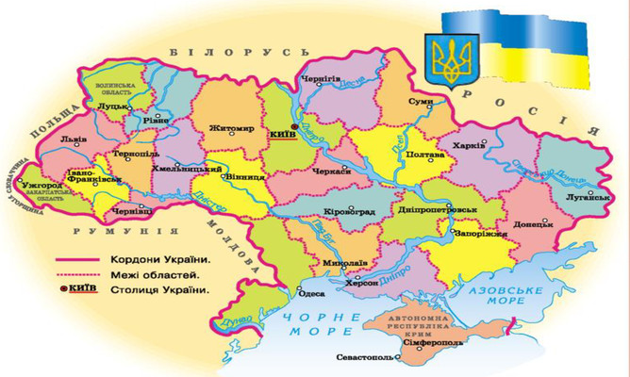
Ми живемо в Україні. Це наша держава, наша Батьківщина. Батьківщина – це земля не лише ваших батьків, а й дідів, прадідів. Батьківщина – це край, де здавна звучить наша рідна мова і материнська пісня, це край, де ми народилися.

Slide 4
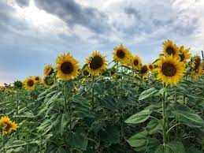
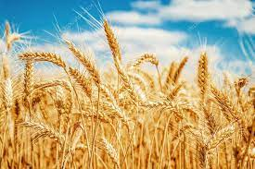
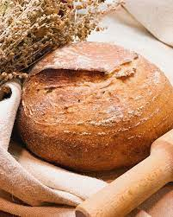
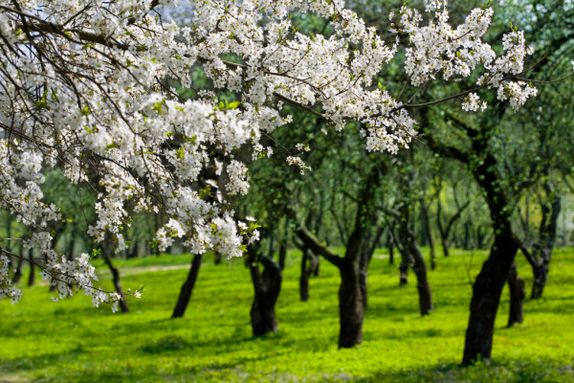
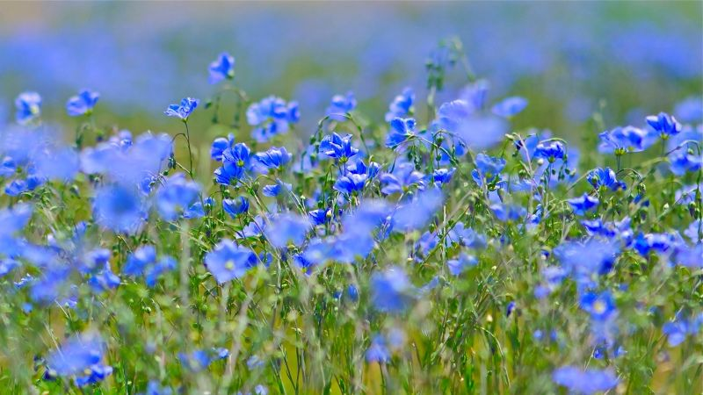
Україна – це безкраї лани пшениці, квітучі поля льону, вишневі сади. Україна славиться полями пшениці, хлібом.

Slide 5
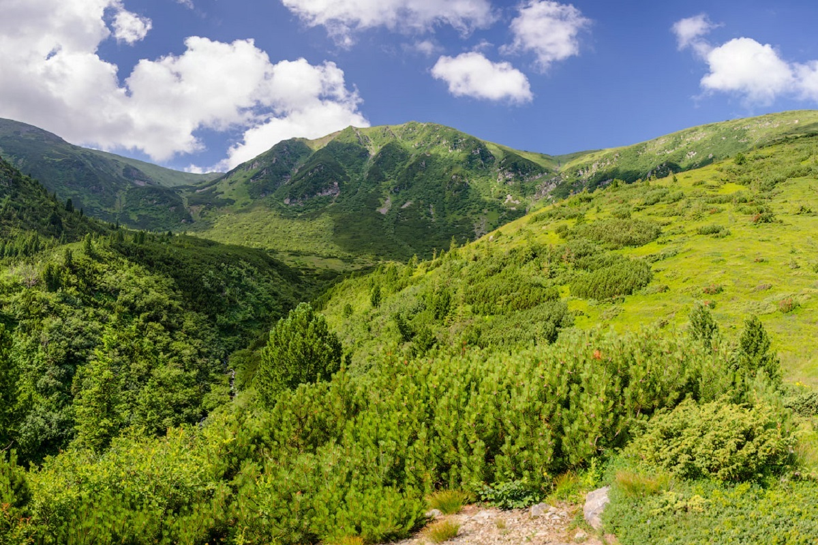
Україна – це гори Карпати.

Slide 6
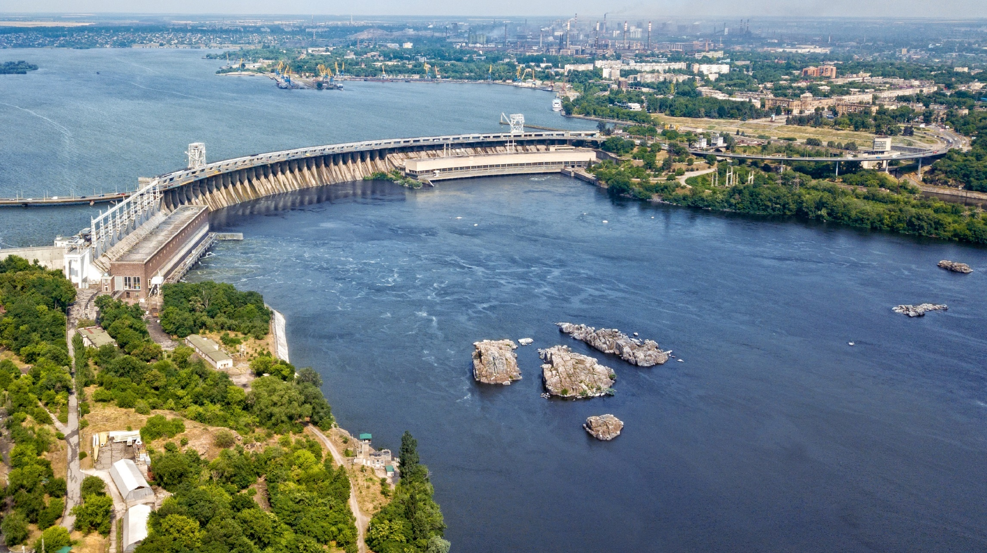
Це широкий Дніпро-Славутич, який несе свої води в Чорне море.
.

Slide 7
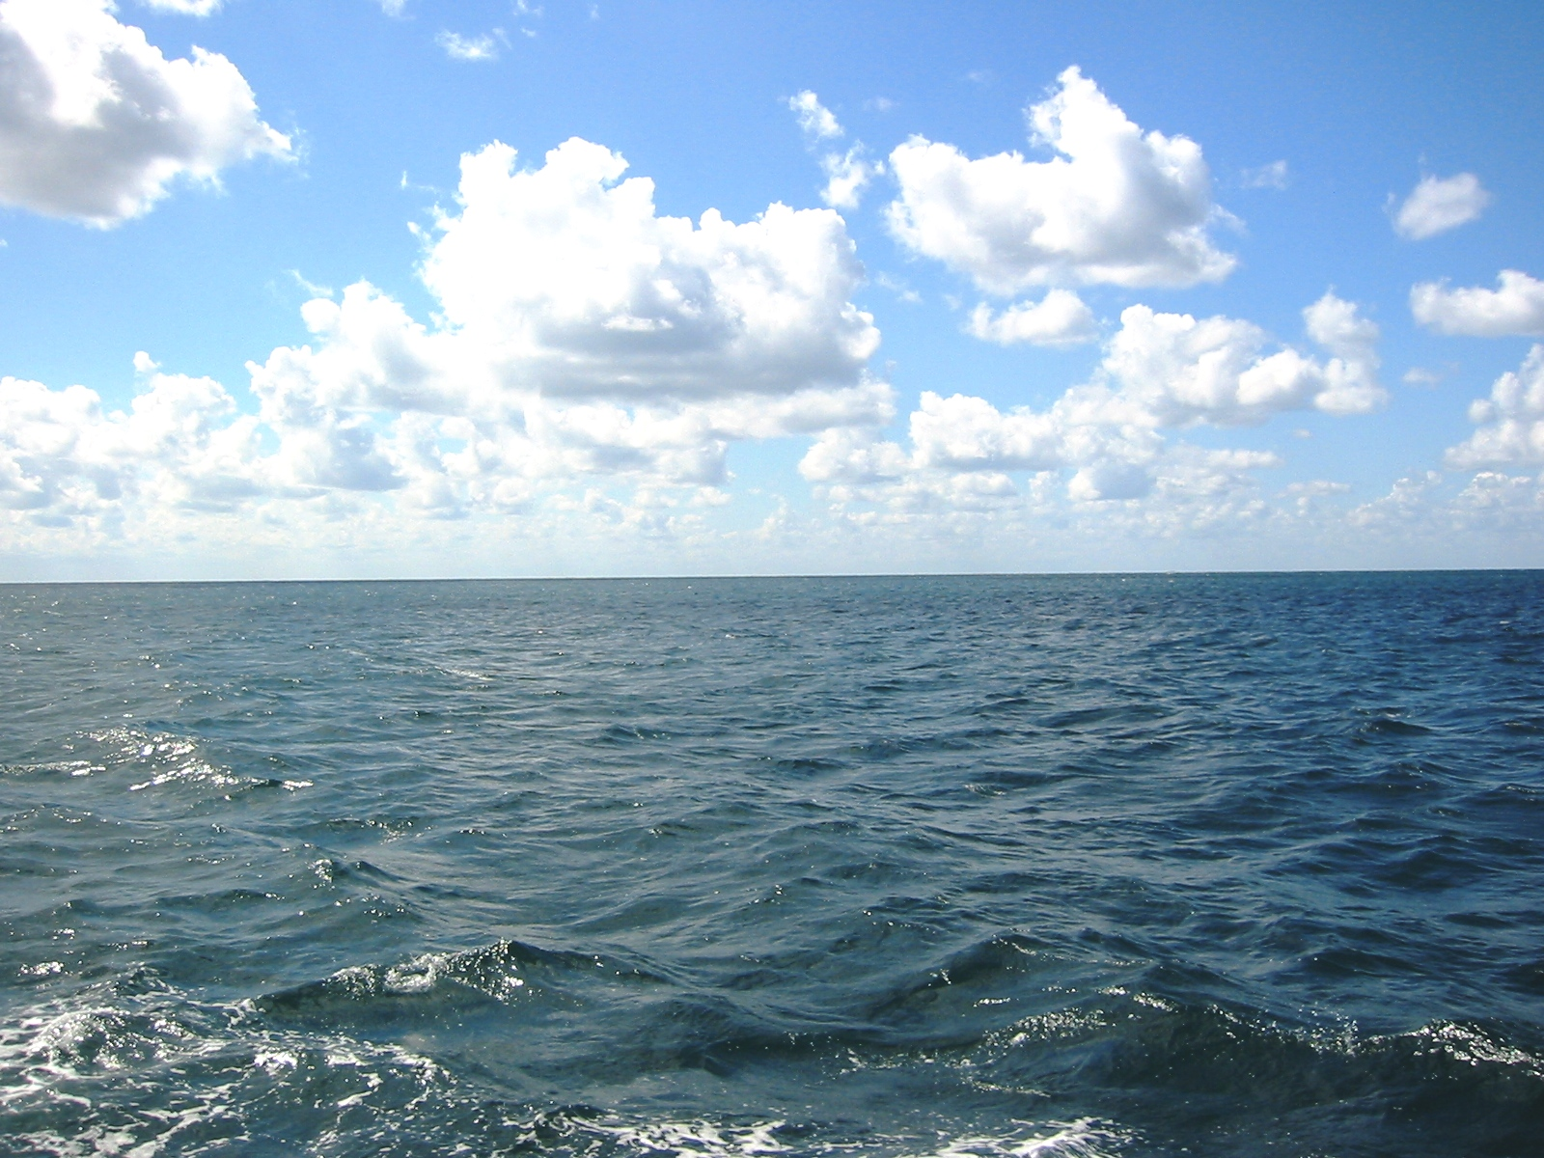
В Україні є моря: Чорне море
.

Slide 8
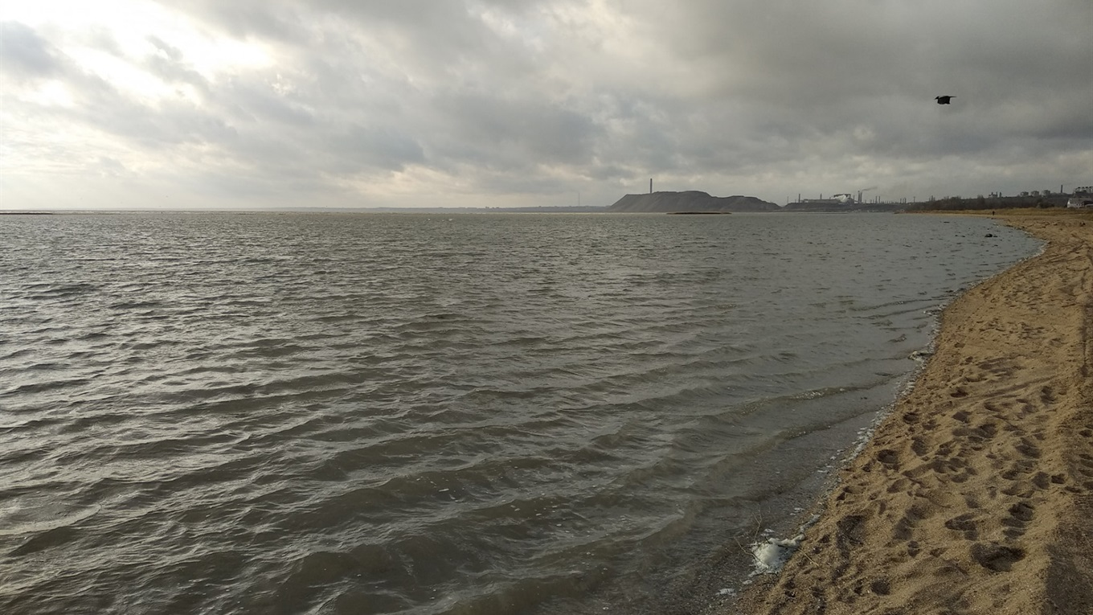
й Азовське море.
Вернер О.Ю.

Slide 9
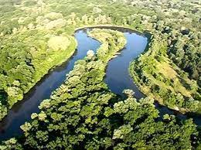
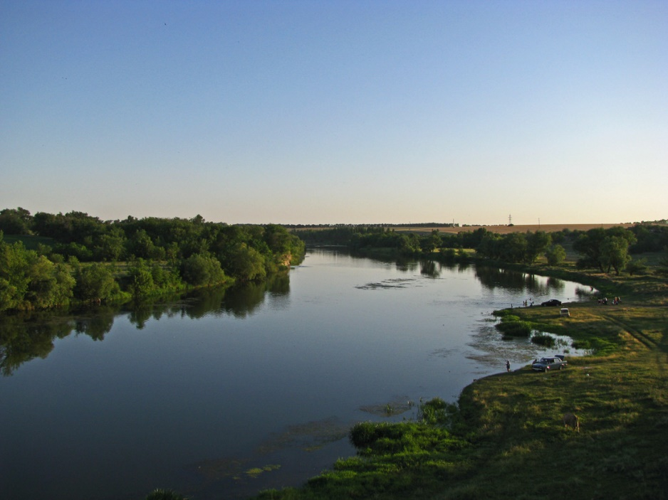
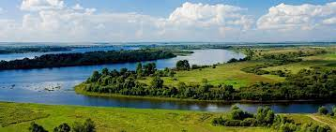
Також є багато річок.
Наприклад, Південний Буг, Сіверський Донець, Дніпро.
Сіверський Донець
Південний Буг
Дніпро
.

Slide 10
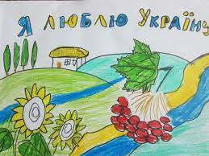
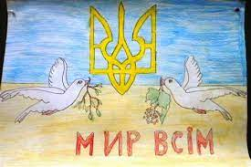
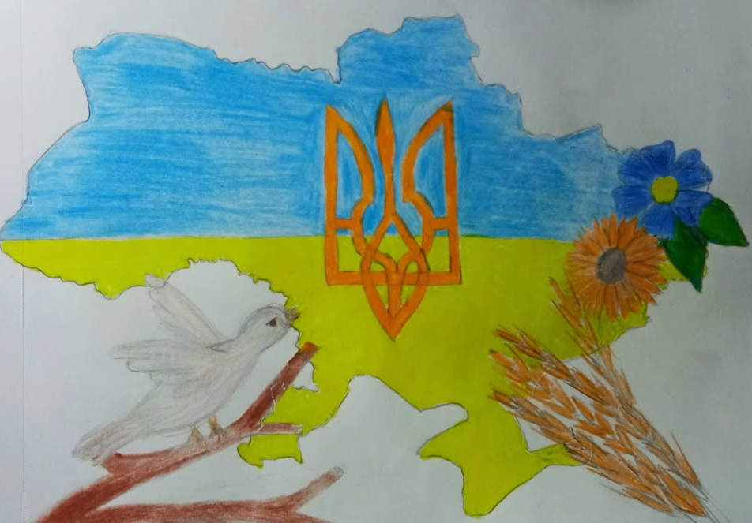
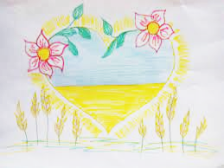
Україна – мирна країна, народ країни хоче жити в мирі і злагоді.

Slide 11
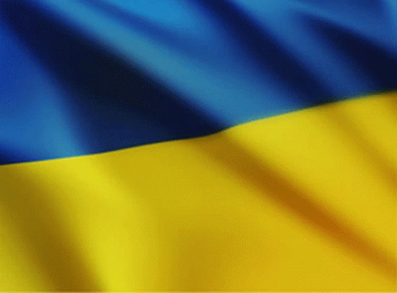
Всі наші бажання, всю нашу любов до Батьківщини,
її красу відображено в нашому прапорі.
Жовтий колір – це колір пшениці, зерна, хліба, теплого сонця.
А синій колір – це колір нашого мирного неба.
.

Slide 12
Це Герб – головний символ нашої держави – України.
Герб України – золотий тризуб на синьому тлі.
Він символізує ЛЮБОВ, ЖИТТЯ, МУЖНІСТЬ.
.

Slide 13
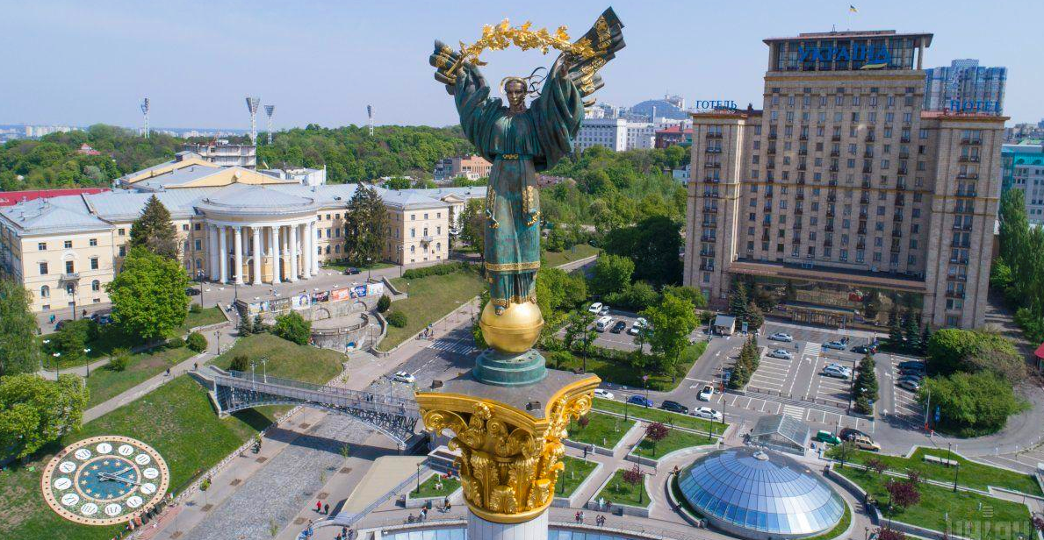
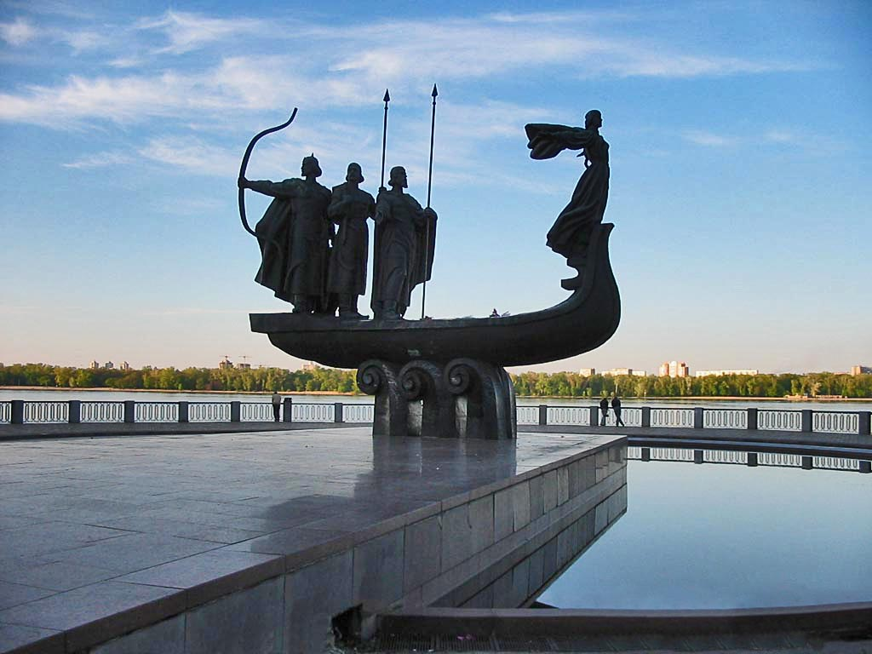
Столиця України – місто КИЇВ.
.

Slide 14
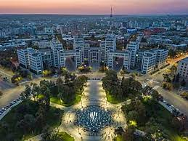
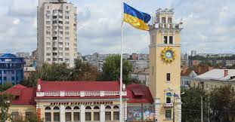
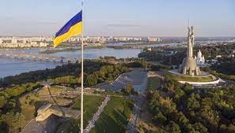
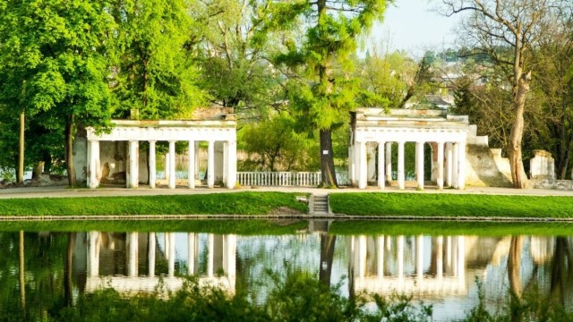
Діти, любіть свою Батьківщину, як свою рідну неньку.
Вона вас зростила. Шануйте наші державні символи, бо вони є ознакою нашої держави, несуть в собі нашу історію.
Київ
Харків
Хмельницький
Полтава
Олександрія
.

Slide 15
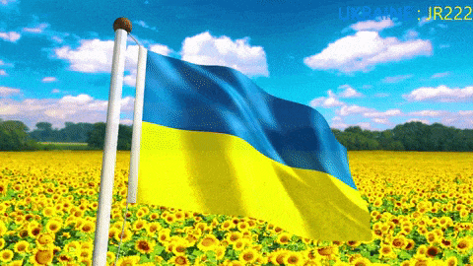
Любіть Україну, як сонце любіть, Як вітер, і трави, і води. В годину щасливу і в радості мить, Любіть у годину негоди. Любіть Україну у сні й наяву, Вишневу свою Україну, Красу її вічну живу і нову, І мову її солов"їну. Між братніх народів, мов садом рясним, Сіяє вона над віками …. Любіть Україну всім серцем своїм І всіми своїми ділами.
Володимир Сосюра

Slide 16
